Slide 1
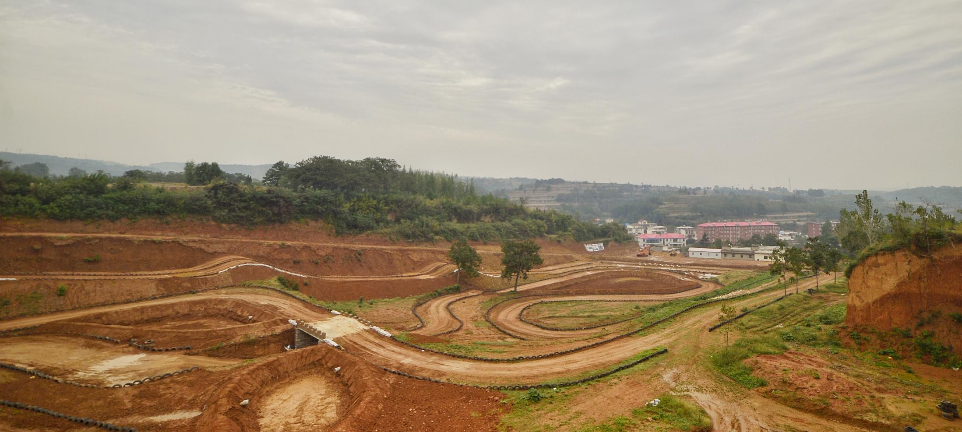
郑州红土沟越野试驾场地
郑州红土沟越野试驾场地，位于郑州市巩义市，赛道长度2.06km，宽度6-8m，落差12m，并设有极具挑战性的大小驼峰、搓板路、轮胎坑、乱石阵、侧倾道、涉水槽、S弯等技术障碍。在这条2.06千米的赛道，从上空看是一张八卦图，集聚含义，过障和竞速融合，适合各种硬派越野车、SUV、皮卡车的试乘试驾。

Slide 2
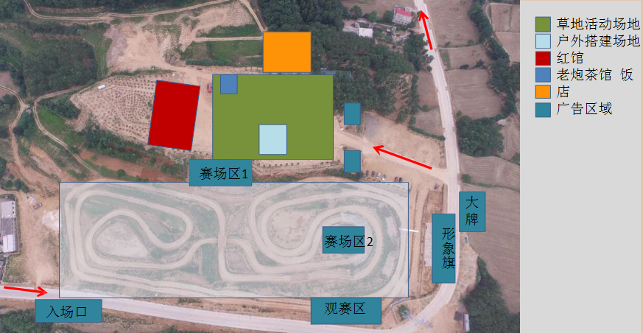
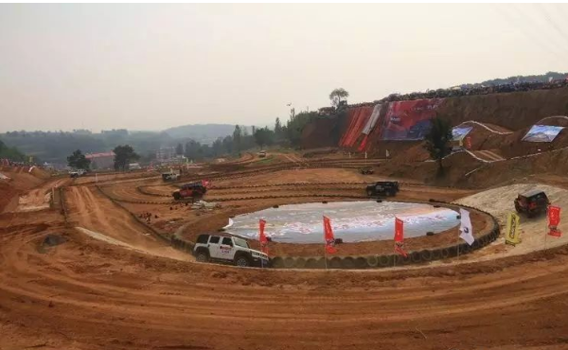
场地费用：4万/天
场地面积：赛道总长2.06km 宽6-8m 总面积约110000㎡ 全封闭
供电供水：380V/60kw
配套设施：停车位 固定洗手间

Slide 3
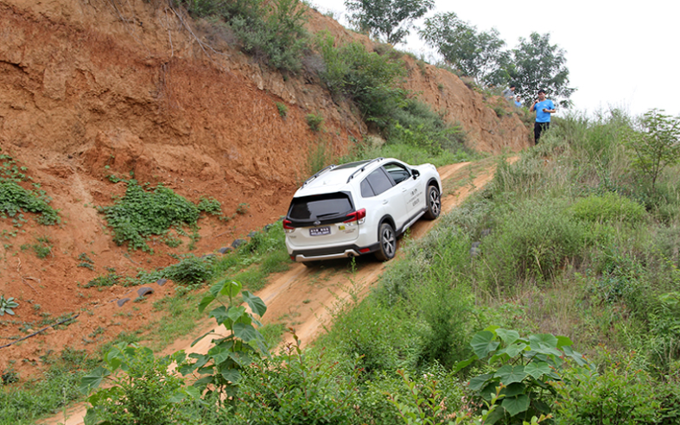
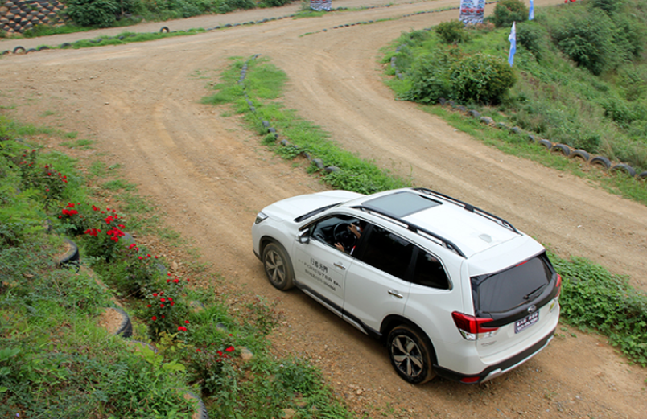
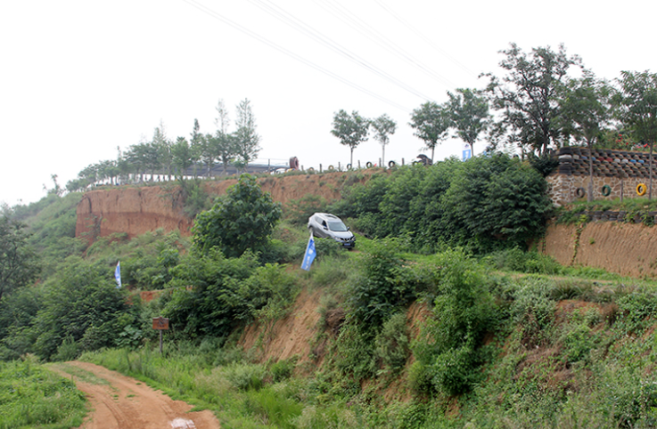
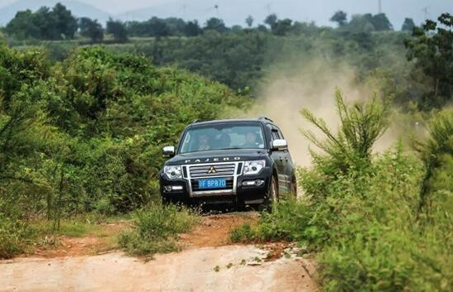
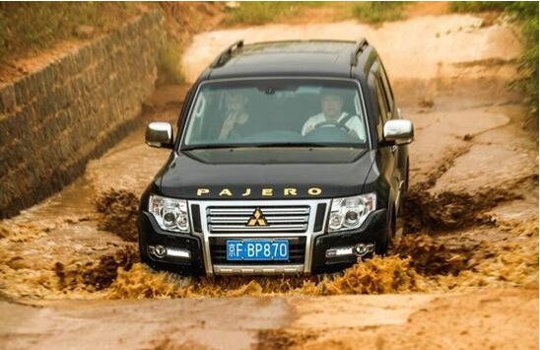
斯巴鲁森林人越野试驾体验
斯巴鲁森林人越野试驾体验
斯巴鲁森林人越野试驾体验
2019款帕杰罗试驾
2019款帕杰罗试驾
2019款帕杰罗试驾

